Slide 1
컴퓨터 프로그래밍3 9주차 실습 다차원 배열
2022. 04. 29.
TA : 김 현정
wonderland6773@gmail.com

Slide 2
금일 실습시간
1. 7주차 과제 풀이
2. 다차원 배열
3. 9주차 실습 문제 소개

Slide 3
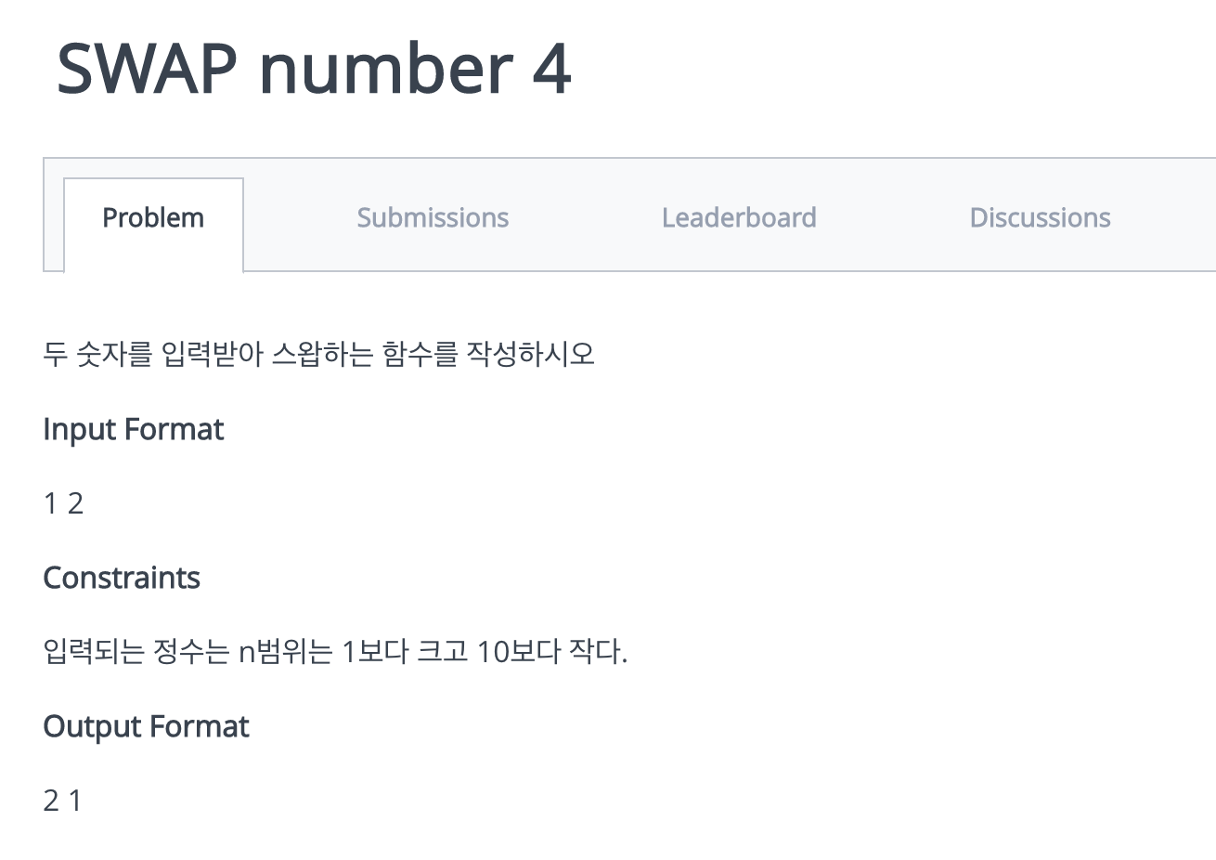
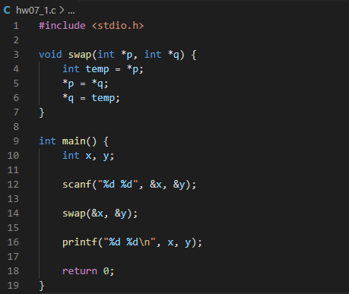
7주차 과제 풀이 1

Slide 4
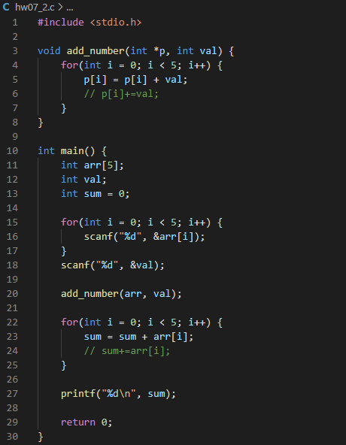
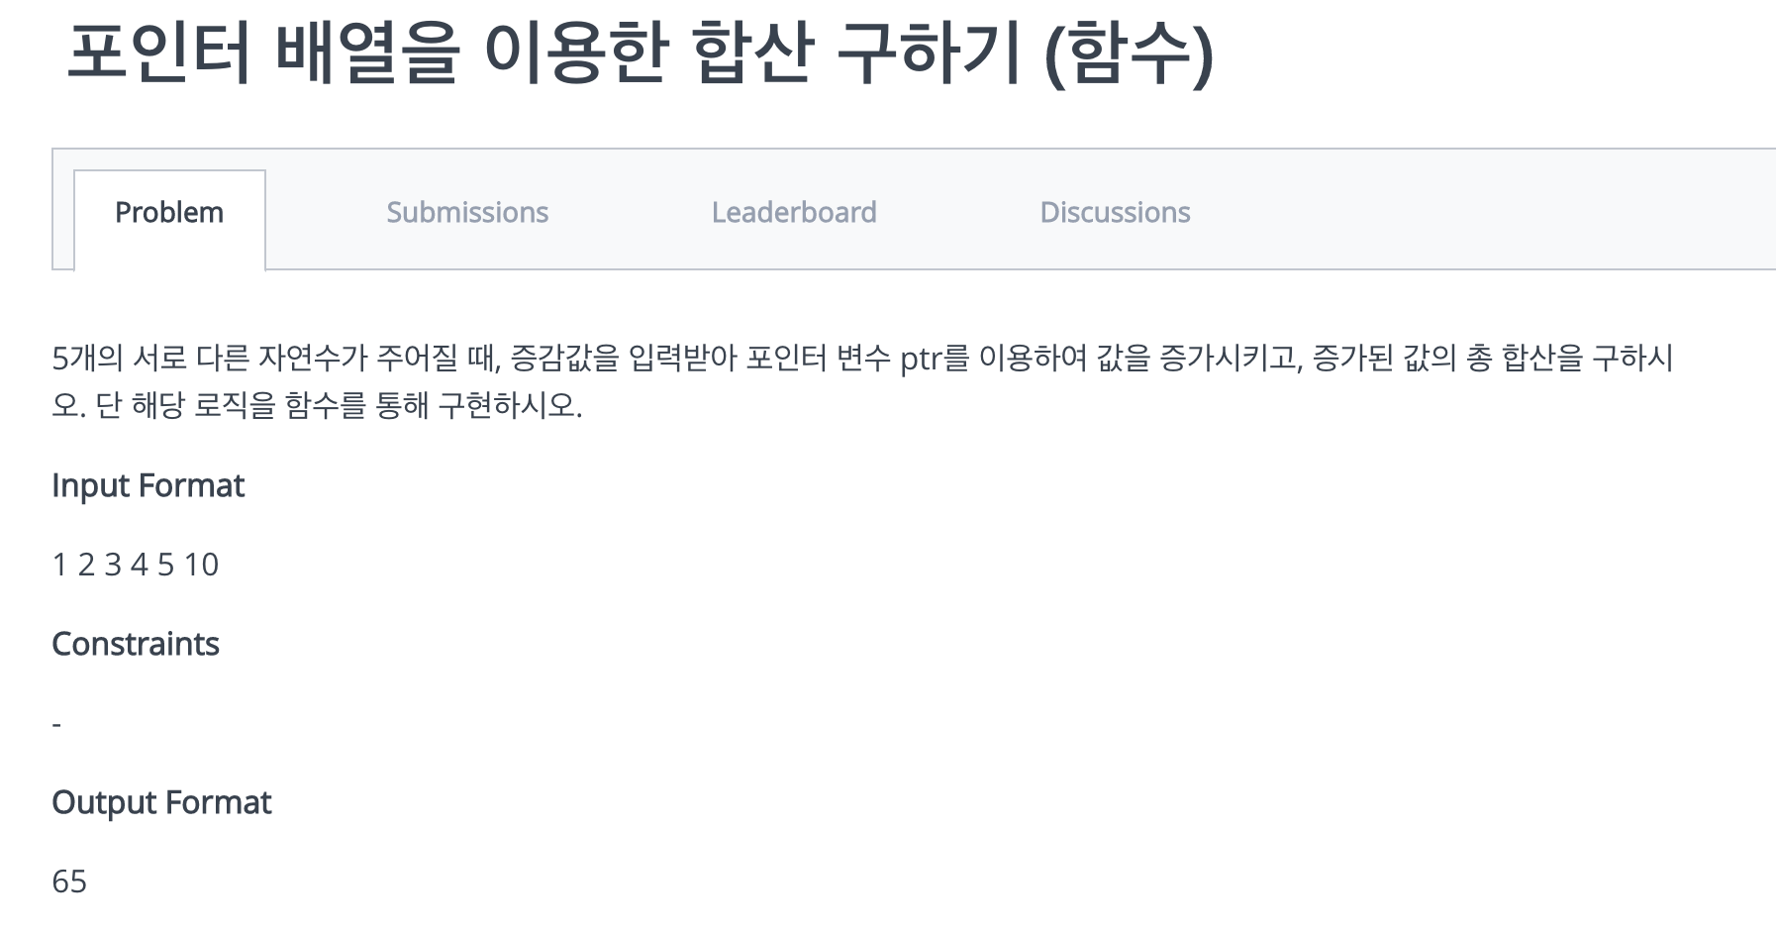
7주차 과제 풀이 2
입력 :
1 2 3 4 5 10

Slide 5
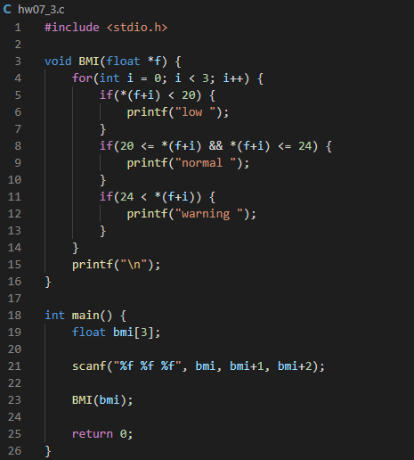
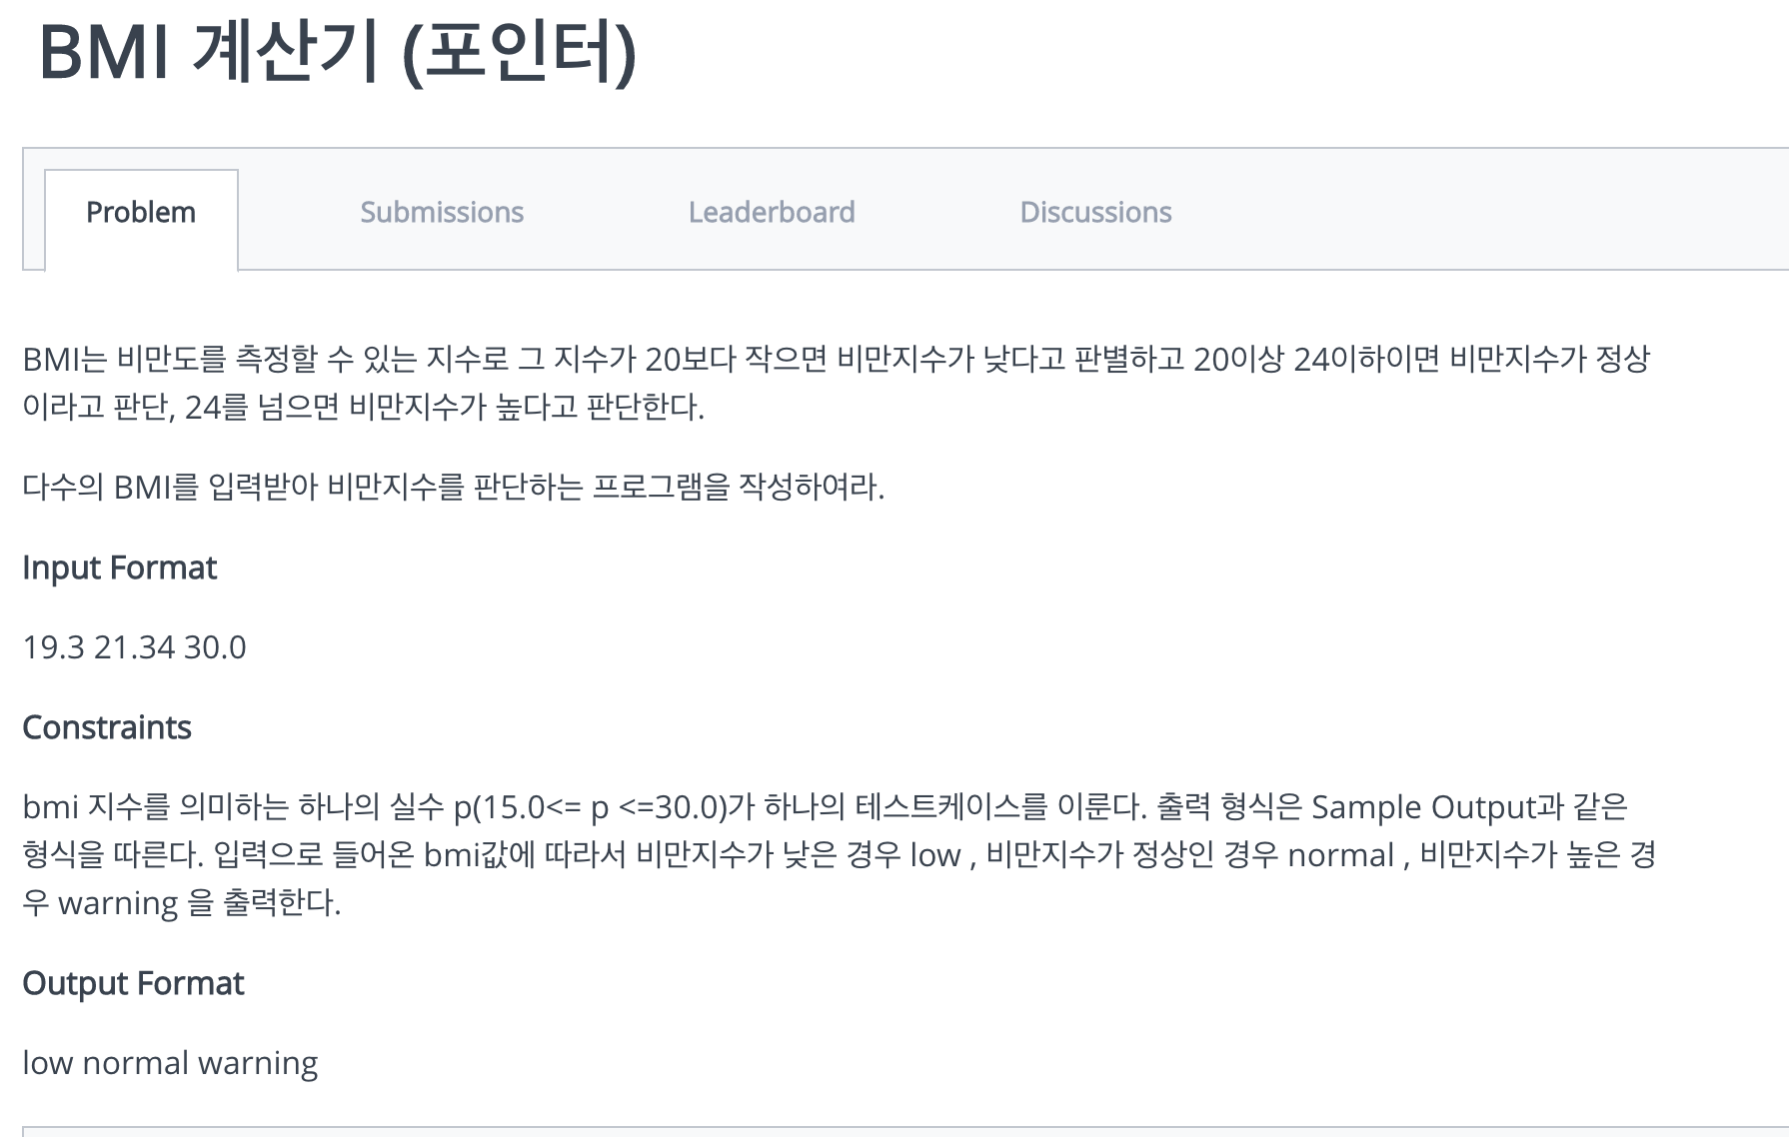
7주차 과제 풀이 3

Slide 6
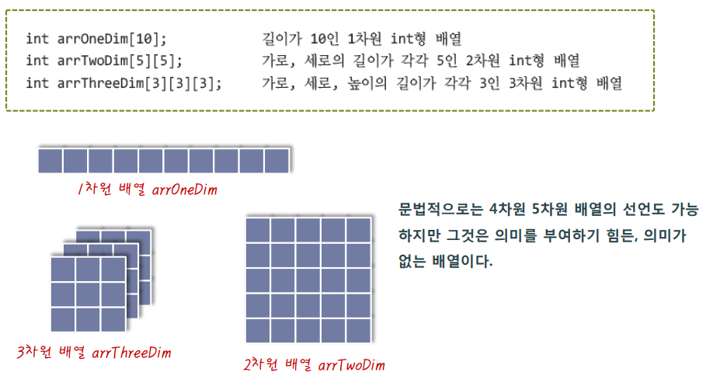
다차원 배열

Slide 7
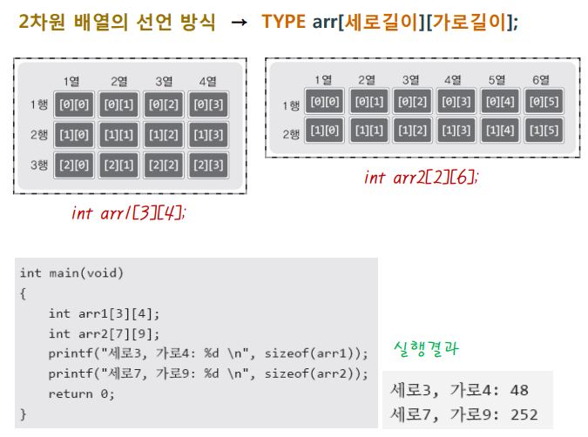
다차원 배열

Slide 8
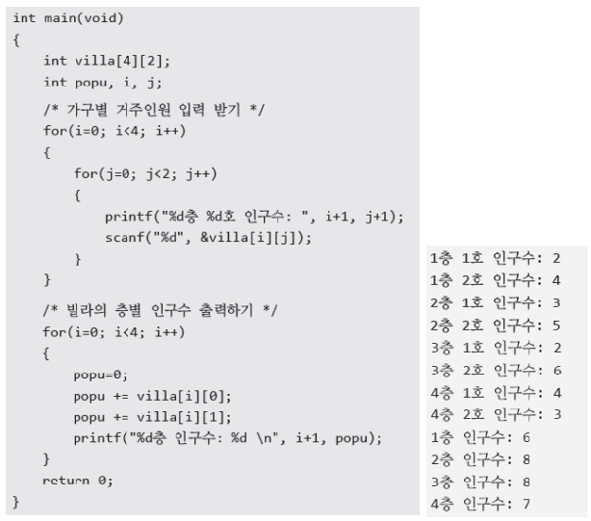

다차원 배열
for(j=0; j<2; j++)
{
popu += villa[i][j];
}

Slide 9
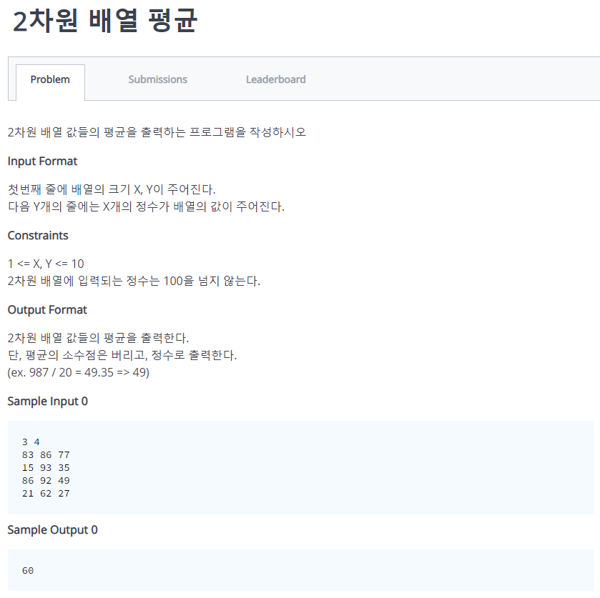
실습 문제 소개 1

Slide 10
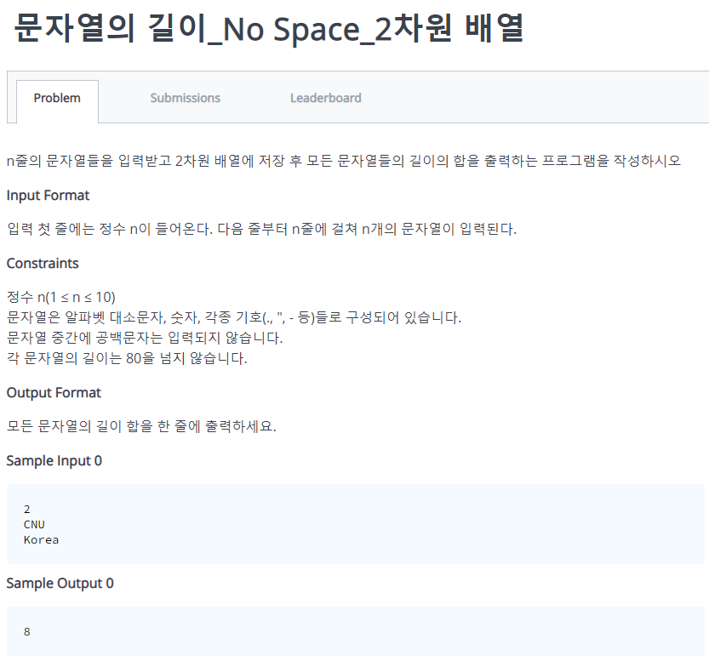
실습 문제 소개 2

Slide 11
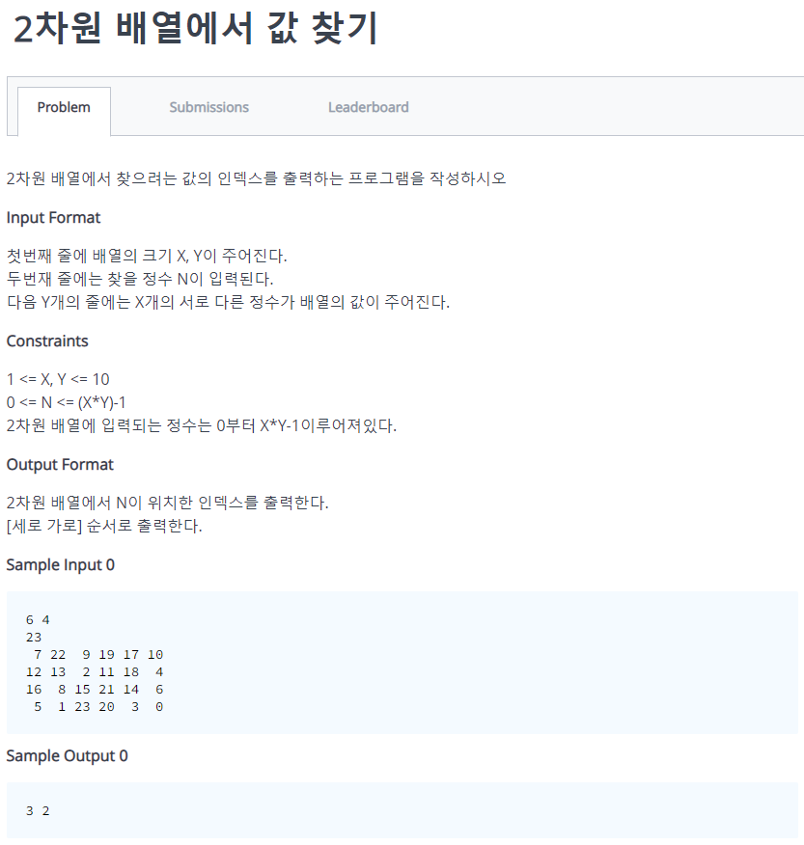
실습 문제 소개 3

Slide 12
실습 제출
https://www.hackerrank.com/cp03-01-09-practice에 접속하여 문제 해결 및 제출
등록된 모든 문제의 코드를 작성하고 제출해야 합니다.
모든 실습을 통과해야 실습점수를 받을 수 있습니다.
카피 적발 시 0점 처리됩니다.
모든 테스트케이스를 통과해야 만점입니다.
분반과 차수를 확인해서 문제를 푸시기 바랍니다.
과제 제출 기한
과제 제출일부터 1주일
5월 5일 목요일 23시 59분까지 제출
지각 제출 불가
실습 질문은 조교 이메일로 문의
김현정 TA: wonderland6773@gmail.com
이메일 제목 : [CP03] ~~~~
질문은 과제 하루 전에는 받지 않음
수요일 자정까지 마감인 과제는 화요일 자정까지 문의 받음

